Slide 1


2021-稅務實例研析系列-4
『房地合一的特定股權交易
之細節規定與案例分析』
台北商業大學黃士洲副教授&中山普萊聯合會計師事務所

Slide 2
講習大綱
房地合一課徵所得稅申報作業要點有關特定股權之細節規定
  所得稅法的規定與立法意旨
  納稅義務發生時點、持有期間、股權淨值計算
  申報時應提供資料文據
假設案例分析1：房產閉鎖公司之股權交易
假設案例分析2：家族公司閒置廠房之處分
假設案例分析3：外資來台買豪宅之境外持股處分

Slide 3
房地合一課徵所得稅之所得稅法課稅規定
所得稅法第4條之4第3項：個人及營利事業交易其直接或間接持有股份或出資額過半數之國內外營利事業之股份或出資額，該營利事業股權或出資額之價值百分之五十以上係由中華民國境內之房屋、土地所構成者，該交易視同第一項房屋、土地交易。但交易之股份屬上市、上櫃及興櫃公司之股票者，不適用之。
立法意旨：為防杜個人及營利事業藉由交易其具控制力之國內外營利事業股份或出資額，實質移轉該被投資營利事業之中華民國境內房屋、土地，以免稅證券交易所得規避或減少房屋、土地交易所得之納稅義務，爰增訂第三項，明定符合一定條件之股份或出資額交易，應視為房屋、土地交易，該交易所得應依本法有關房屋、土地交易所得相關規定課稅，不適用現行第四條之一規定停徵所得稅，…

Slide 4
特定股權課徵房地合一稅的三要件
公司股權或出資額價值(資產淨值)有半數為境內之不動產所組成；
該公司股權超過半數為交易之納稅義務人所持有；
持有包含直接持有與間接持有。

Slide 5
辦法關於特定股權課稅發生時點
所得稅法第14條之5：股份或出資額交易日之次日起算30日內申報繳納。
交易日之認定(辦法3)：
  證券交易稅條例所稱有價證券者，為買賣交割日。未上市股份有限公司之股份，須經印製股票發行程序，再經背書轉讓程序移轉。
  有價證券以外者，為訂定買賣契約之日。包括：有限公司出資額與未發行股份之股份有限公司股權。

Slide 6
房地取得日(持有期間的起算日)－母法未定，辦法以股份取得日視為房地取得日
一般取得房地日：完成所有權過戶登記日。
特定股權之交易情況 (辦法4(5、6))：
  取得股權之日：有價證券者，為買賣交割日；有價證券以外者，為訂定買賣契約之日。
  如以現金增資、股票公開承銷、發起或募集設立，股款繳納日；債權、財產或技術作價抵繳，則以抵繳認股日。
  盈餘或資本公積轉增資，以除權基準日為取得日。
案例說明：甲110年9月取得A建設公司60%股權，A公司淨值有80%為土地與建案，但占60%的土地是在105年之前取得。甲在111年10月出售該60%股權－>適用房地合一稅+視同房地持有不到兩年，處分股份利得課徵45%。

Slide 7
股份取得日視為房地取得日的案例
甲110年9月取得A建設公司60%股權，A公司淨值有80%為土地與建案，但占60%的土地是在105年之前取得。
甲在111年10月出售該60%股權－>適用房地合一稅+視同房地持有不到兩年，處分股份利得課徵45%。
辦法的疑義：
  A建設公司主要的土地是在105年取得，如果A公司自己賣地，不適用房地合一稅。
  甲之房地取得日=股份取得日，代表辦法認定甲透過取得A建設公司60%股權的方式，間接取得了房地，因此以股份取得日作為起算持有期間。
  辦法規定是否溯及既往至105年前取得之不動產課稅？

Slide 8
直接或間接持有超過50%標的公司股權
直接持有：以自己之名義持有。
間接持有：
  辦法並未規定。
  實際個案可能會包括借名持有、最近親屬持有，以及參考不合常規移轉訂價查核準則、有價證券發行人編製財報準則之關係人定義。
  舉證責任應在稽徵機關。
EX：關係企業及其董事、監察人與經理人。其他公司或機構與發行人之董事長或總經理為同一人，或具有配偶或二親等以內關係。

Slide 9
直接或間接持有超過50%標的公司股權
持有超過50%之認定(辦法第6條第1款)：
  以其交易日起算前一年內任一日直接或間接持有該國內外營利事業之股份或資本額，超過其已發行股份總數或資本總額百分之五十認定。
  交易日起算前一年之期間末日在一百十年六月三十日以前者，以一百十年七月一日為期間末日。(控制力判斷不會追溯至110/7/1之前的交易，110/7/1之後的股權交易才需要判斷控制力>50%)
釋例：甲在111年3月1日出售其持有A公司股權，往前追溯至110年3月1日，此段期間甲直接或間接持有A公司股權>50%的話，11/3/1的股權出售適用房地合一稅。

Slide 10
特定股權持有期間計算－先進先出法
特定股權交易之稅率是以股東持有公司股權期間，而非標的公司持有不動產之期間。
辦法7：持有期間計算，自股份或出資額取得之日起算至交易之日止，並採先進先出法認定。
EX：乙某111年3月1日出售其持有K建設公司80%其中的10%，但其首次取得K建設公司股權為100年繼承母親的持股20%。
  持有期間係自100年起算，持有超過10年，適用15%。
  依照繼承時的時價作為其取得成本。

Slide 11
公司淨值與特定股權之計算基準－會計師財簽為準
國內外營利事業全部股權或出資額之價值，得以交易日前一年內最近一期經會計師查核簽證財務報告之淨值計算；
交易日前一年內無經會計師查核簽證之財務報告者，以交易日之該事業資產淨值計算之。
但稽徵機關查得股權或出資額價值高於淨值者，按查得資料認定。

Slide 12
申報特定股權應檢附文件
辦法第6條：股份或出資額轉讓合約、該交易之國內外營利事業股份或出資額交易後及交易日起算前一年內之股權或資本額登記資料、股權變動明細表、關係企業（含股權）結構圖。
交易之被投資國內外營利事業最近一期經會計師查核簽證之財務報告（無會計師簽證者，應附財務報表）、該營利事業所控制之持有中華民國境內房屋、土地、房屋使用權、預售屋及其坐落基地之事業最近一期財務報表。
股份或出資額轉讓交易之相關成本、費用等資料。
*實際申報與查核時可能會是相當複雜！

Slide 13
假設案例分析1：房產閉鎖公司之股權交易
假設案例事實：105年2月王家四位成員甲乙丙丁將各自名下房產(時價2億元)出資成立家族房產閉鎖公司，股權比例為王甲40%，其餘三人均為20%。
  109年12月年王甲過世，王乙繼承閉鎖公司40%股權，持股合計60%。
  110年11月，乙丙丁決定與K建商合建住商大樓，由K建商出資+分屋，換得閉鎖公司100%股權。
丙丁在交易前一年度(110年11月~109年11月)持股僅為各20%，不適用房地合一2.0，須申報證交稅+未上市股權最低稅負。
乙在交易前一年度持股有超過50%(109年12月繼承王甲40%+自身20%)，適用房地合一稅2.0。持股期間自105年2月起算，>5年，適用20%稅率。

Slide 14
假設案例分析2：家族公司閒置廠房之處分
假設案例事實：W家族家具公司成立於80年，家具生產線已於100年移轉至印尼、越南，取得於85年的台北廠房地轉型為銷售展場。因三代無意經營家具生意，經家族會議，計畫在111年2月出售台北廠土地連同建物，或是直接出售W公司全部股權，取得現金後，依持股比例分配。
  假設情況1：家族股東甲1~甲5，各持有20%股權，均取得於公司成立時。
  假設情況2：(承上)家族股東甲1與甲2為夫妻，甲3在110年5月因無法清償對甲1借款，將20%移轉給甲1抵債。
  出售W公司之股權應如何計算價值？

Slide 15
假設案例分析2：家族公司閒置廠房之處分
假設情況1：家族股東甲1~甲5，各持有20%股權，均取得於公司成立時。
  111年2月出售W公司股權時，回溯1年內，各自股權<50%。
假設情況2：(承上)家族股東甲1與甲2為夫妻，甲3在110年5月因無法清償對甲1借款，將20%移轉給甲1抵債。
  甲1在111年2月回溯一年取得40%，<50%。
  BUT甲1與甲2為夫妻，可否認定甲1利用甲2間接持有>50%？
出售W公司之股權應如何計算價值？
  W公司土地取得於85年，在合計公司股權價值與不動產比例時，應否重新估值？抑或改用市價估值？

Slide 16
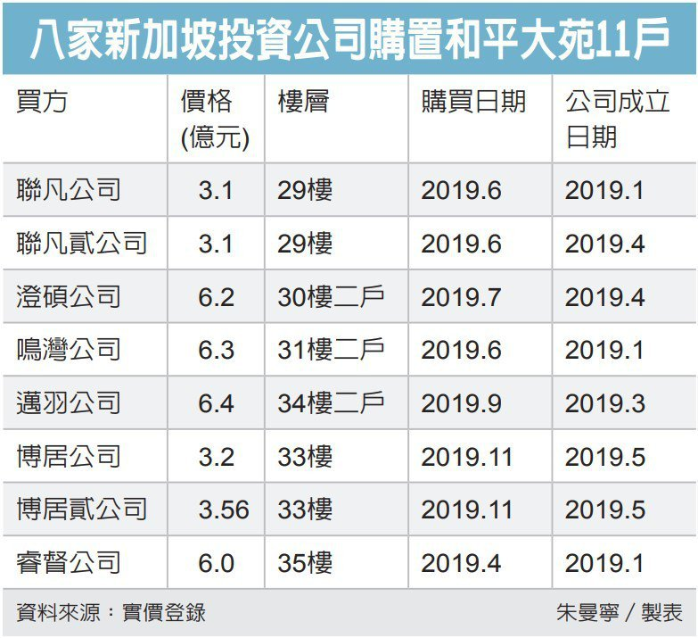
假設案例分析3：外資來台買豪宅之境外持股處分
新聞：神秘新加坡買家 掃11戶和平大苑 2021/11/11經濟日報
據實價登錄顯示，2019年有八家來自新加坡的投資公司，斥資41億元，買下台北市和平東路豪宅「和平大苑」其中的11戶。
經查發現，這幾家公司的董事或負責人都有一名楊姓自然人，房仲推估該名人士是這些新加坡公司在台灣的代表，等於是一人豪買11戶。

Slide 17
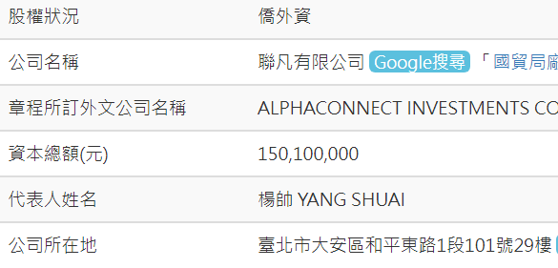
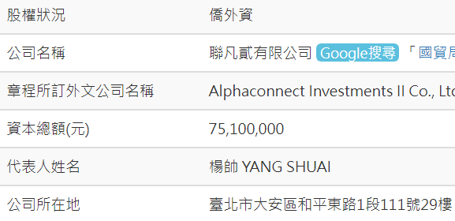
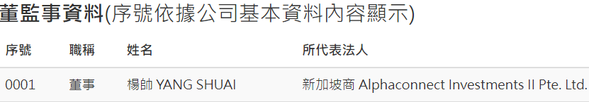
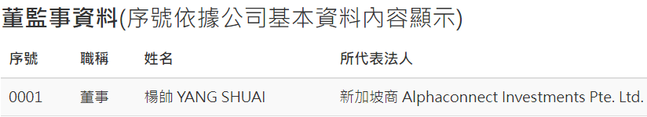
不明外資透過專案公司買入台北豪宅

Slide 18


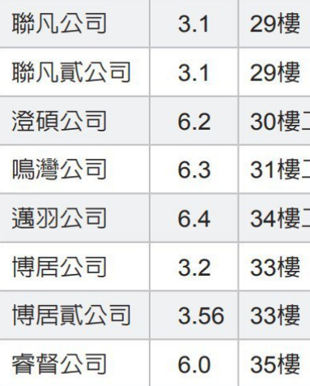


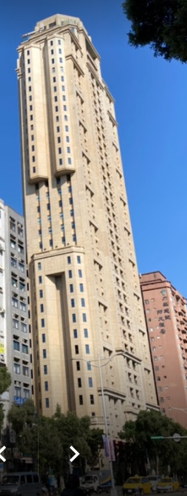




不明外資透過新加坡專案公司買入台北豪宅
背後可能的持股架構
最終受益人 上層持股
新
加
坡
同
名
之
母
公
司
瑞士
台灣家族？
私募基金？
外國黨官？
列支敦士登
英屬維京群島
賽席爾

Slide 19
假設案例分析3：外資來台買豪宅之境外持股處分
假設某神秘「私募基金」透過多層次持股架構，持有台北11戶和平大苑。
私募基金將某一戶豪宅出售給某台灣投資人或實力人士，買賣方式會是：私募基金將BVI股權出售給買家，買家透過OBU帳戶支付價款，取得BVI股權以及以下新加坡與台灣專案公司100%股權。
房地合一稅2.0適用
  V 專案公司100%股權淨值=台北房地
  V BVI公司間接透過兩層以上的專案公司持有台北房地
  V 交易日到算前一年，BVI控股公司100%控制專案公司。

Slide 20
假設案例分析3：外資來台買豪宅之境外持股處分
BUT：新加坡、台灣專案公司股權並未變動，除非當事人自行申報或局內人檢舉爆料，稅局不容易知道BVI股權變動。
類似情況可能涉及外資利用豪宅在台洗錢/藏匿財產：
  專案公司的設立與購屋當時，如果沒有洗防程序檢視，並強制揭露全體持股結構，易成為洗錢犯罪溫床。
  專案公司通常沒有日常的營運活動。
  營利事業房地合一稅是併入結算申報；外資在台如無固定營業處所，所得稅法規定，應由代理人申報房地合一稅。－>賣完股權或土地，由外資主動報繳房地合一稅。
此外：公司合併分割、股權轉換是否為課稅範圍？

Slide 21
本活動特別感謝中山普萊聯合會計師事務所產學合作的贊助與支援
感謝各位聆聽 敬請不吝指導

